Slide 1
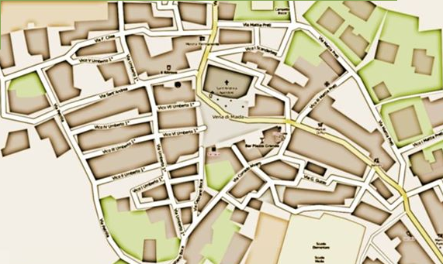


Slide 2








Mi Presento
Nicola Procopio
30 anni...quasi
Statistico e Analista Dati
Appassionato di fumetti, lettura, cinema e musica
Ciclista mooooolto Amatoriale
Wannabe Civic Hacker
Open “tutto” convinto!
2009
2010
2011
2012
2013
2014
2015

Slide 3
Come mi sono appassionato alle mappe
Guardando Maurizio Napolitano a TEDxTrento “Openstreetmap - Il potere delle mappe condivise”
Leggendo il blog di Sardinia Open Data
Conoscendo personalmente altri mapper

Slide 4
Perché?
Perché mi piacciono i progetti di condivisione delle informazioni e wiki
Perché la conoscenza è tale solo se condivisa
Perché puoi valorizzare posti della tua città che alle multinazionali non interessano
Perché le licenze sono molto più semplici da capire
Perché posso fare le mie mappe personalizzate come piacciono a me e non a chi me le fornisce!
Perché siamo più di 1,9mil e ci si diverte essendo utili!

Slide 5

Cos’è Openstreetmap?
“OpenStreetMap è una mappa liberamente modificabile dell'intero pianeta.
È fatta da persone come te.
OpenStreetMap permette a chiunque sulla Terra di visualizzare, modificare ed utilizzare dati geografici con un approccio collaborativo”
cit. Steve Coast
4.489.810.887

Slide 6
Come si usa?
Utente passivo: navigo, guardo, scarico i dati, magari li riuso.
Utente attivo: mi registro e MAPPO!!!!

Slide 7
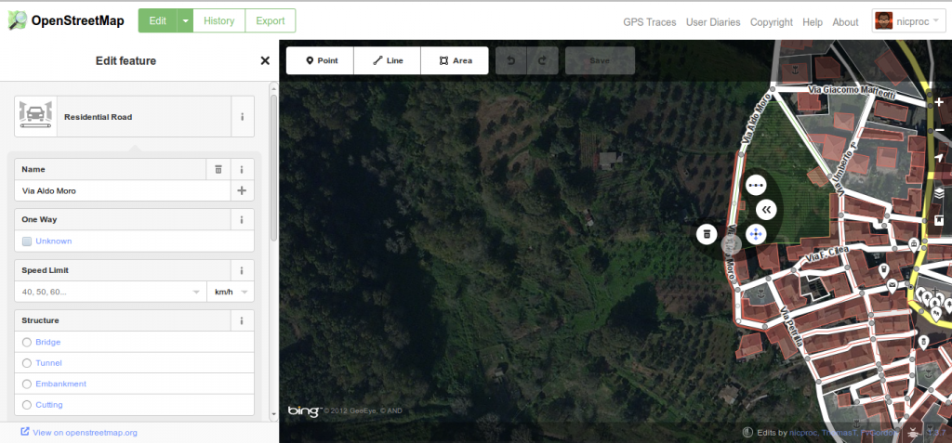
Come ho imparato: il quartiere
Fine del primo giorno da openstreetmapper

Slide 8
Come ho imparato: le strade
Dubbi? wiki.openstreetmap.org

Slide 9
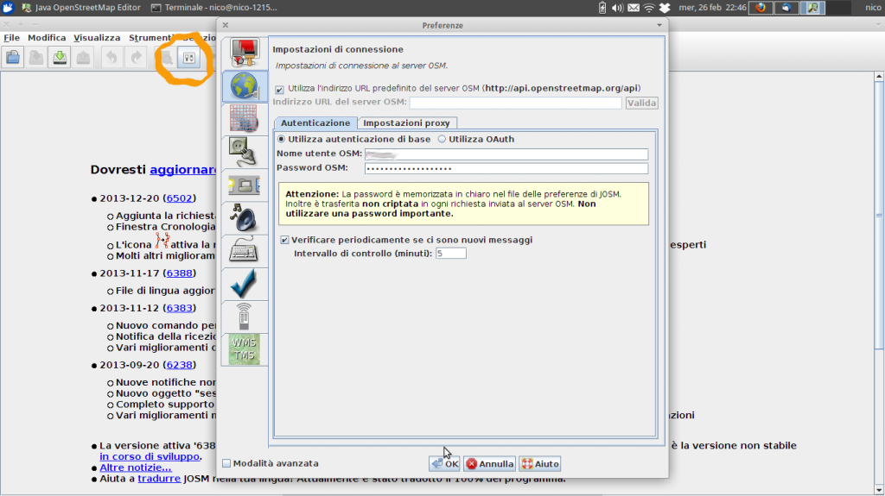
Come ho imparato: JOSM
download: http://josm.openstreetmap.de/
come avviarlo: http://josm.openstreetmap.de/wiki/InstallNotes#Running
Come ho imparato: JOSM

Slide 10
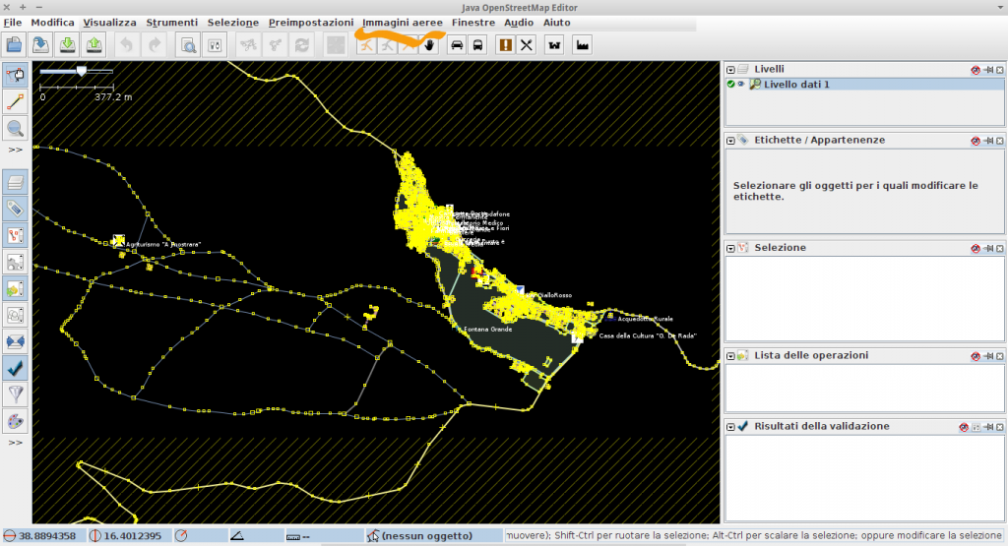
Come ho imparato: JOSM

Slide 11
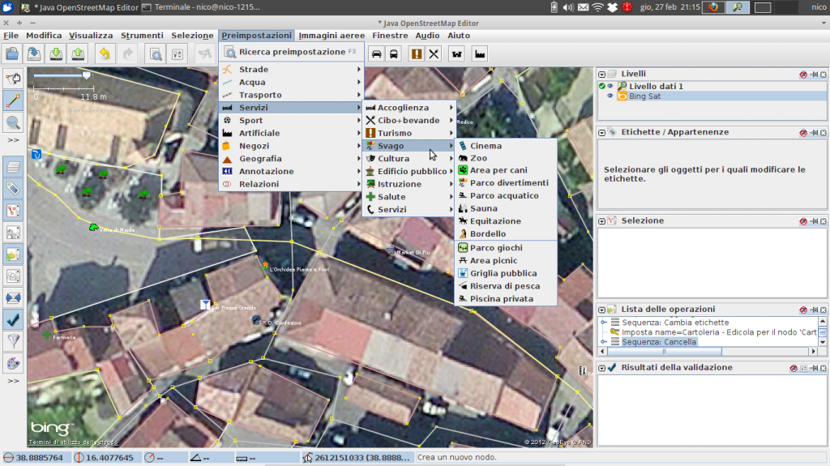
Come ho imparato: JOSM

Slide 12
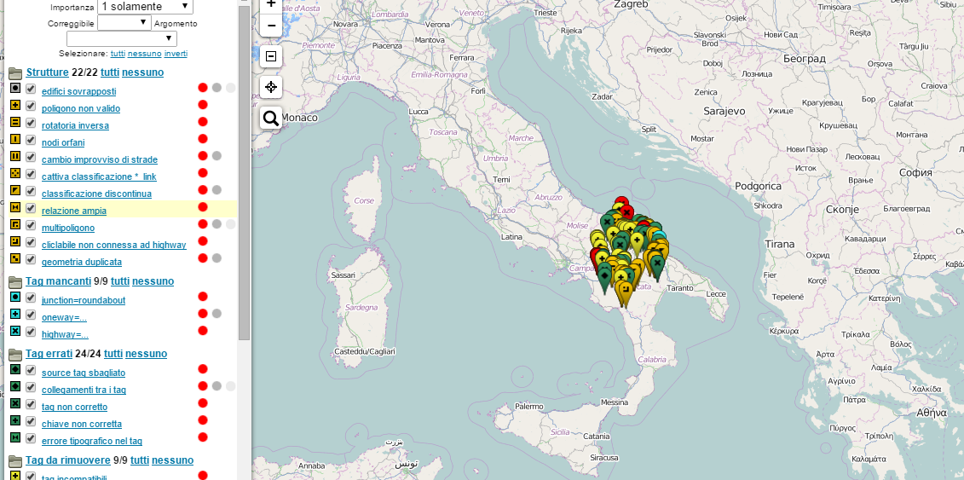
Qualità della mappa
“Se tu sbagli qualcuno dovrà correggere”

Slide 13
OSMOSE
OpenStreetMap Oversight Search Engine
Si divide in backend e frontend, noi vediamo solo il secondo. Perché? Perché ho sempre usato solo il frontend e non voglio dirvi inesattezze.
Non copre tutto il globo, ma sul wiki trovate la Coverage Map e un link per donare.
Non è in tempo reale, i vostri errori appariranno dopo giorni, ricordate di dedicare qualche sezione al cleaning per non venirne sommersi.

Slide 14
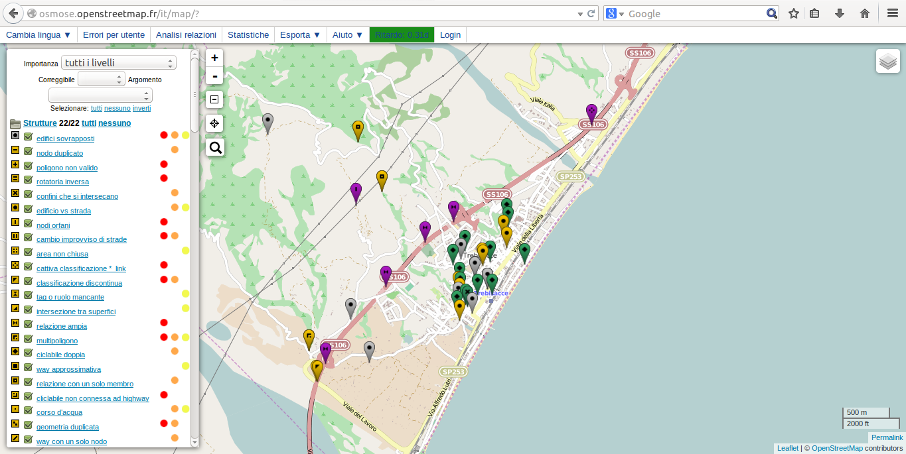
OSMOSE: La schermata

Slide 15
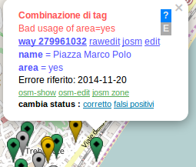
OSMOSE: La bubble
ATTENZIONE: Alla fine del lavoro sull’errore, se scegliamo “Corretto” non viene visualizzato su OSMOSE per una settimana, poi ripassa il bot. Se scegliamo “Falso positivo” l’errore non verrà più preso in considerazione.
Scegliere con cautela: i dati verranno riutilizzati quindi devono essere di QUALITÀ!

Slide 16
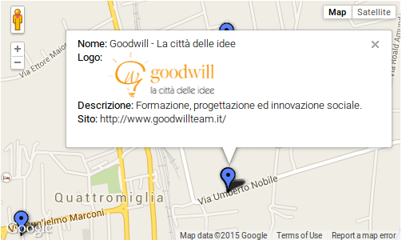
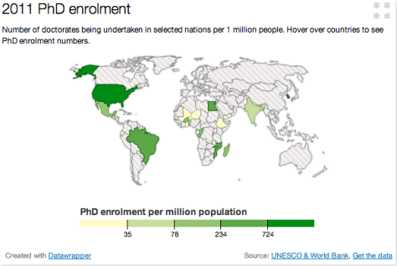
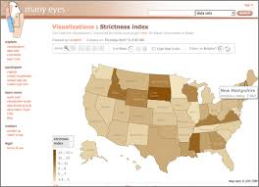
Crea le TUE mappe
Datawrapper
Google Fusion Tables
IBM Many Eyes

Slide 17

Tilemill
Open source, cross platform e supporta un gran numero di datasource.
Nel suo cuore batte Mapnik.
Ispirato a CSS, dà completo potere di personalizzazione e il codice è facile da imparare, con tanti casi già pronti.
Le mappe sono condivisibili in un click sia su web sia sui social.

Slide 18
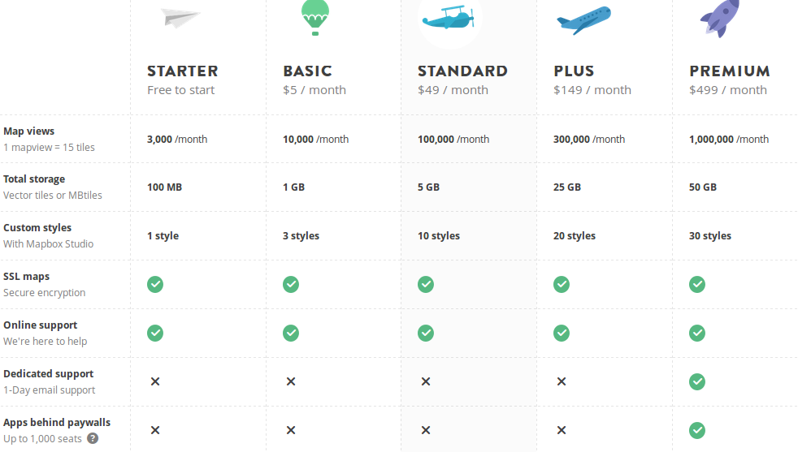
Quanto costa?
Tilemill è un tool desktop sviluppato da Mapbox, una delle startup che fanno business partendo dai dati OSM.

Slide 19
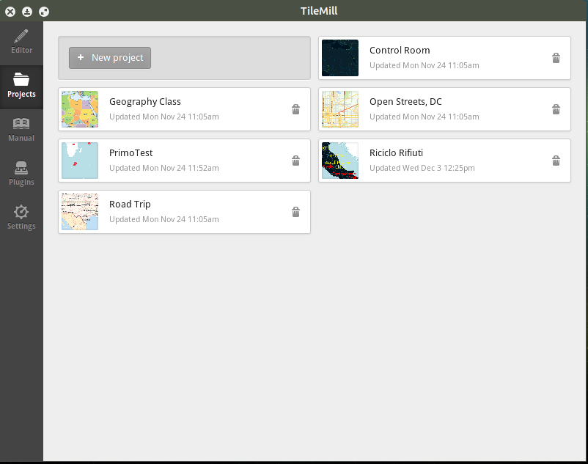
Primo impatto
Sulla pagina ufficiale troviamo gli installer, in un attimo è già sul nostro computer.

Slide 20
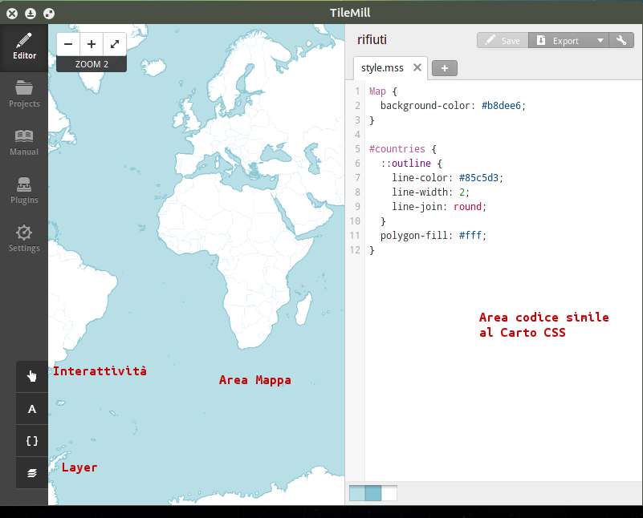
Area di lavoro

Slide 21
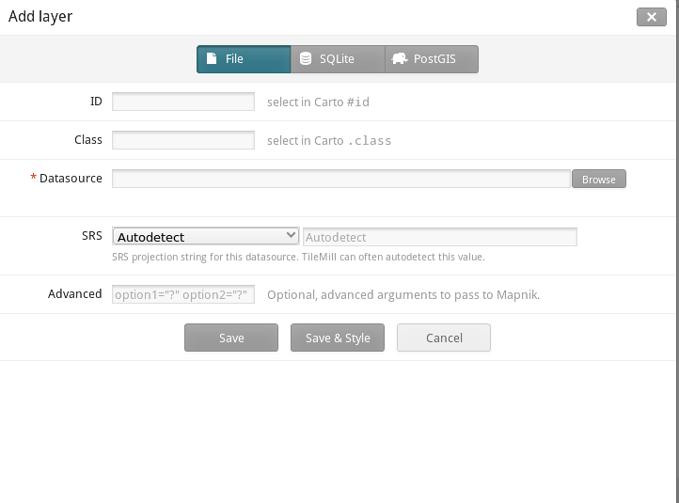
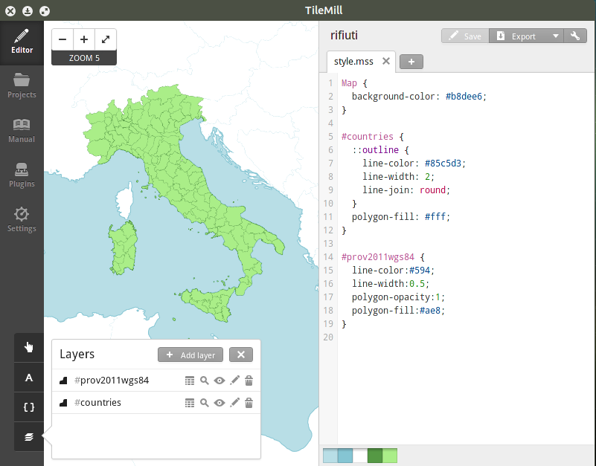
Layer

Slide 22
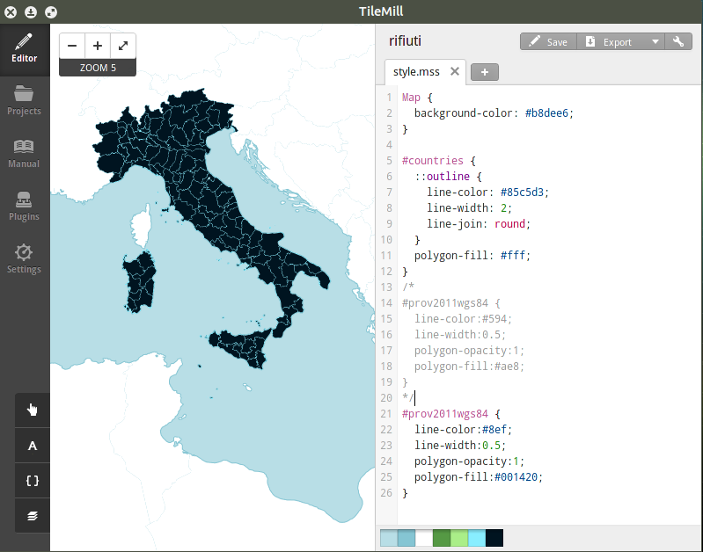
Personalizzazione
Molto semplicemente andiamo a cambiare solo i colori della mappa, sia delle linee sia delle aree.
Potremmo anche aumentare spessore e opacità.

Slide 23
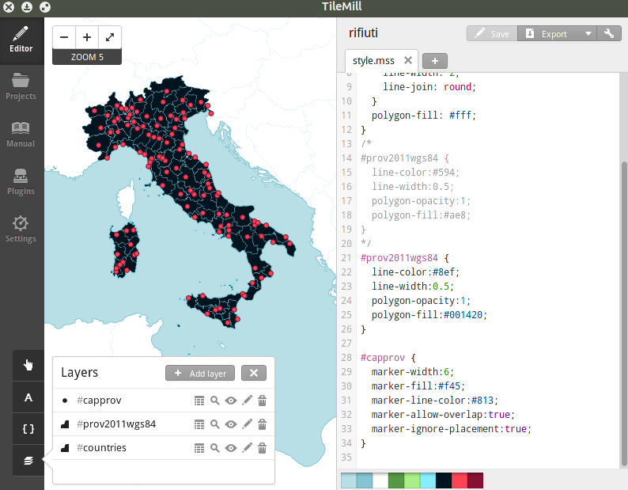
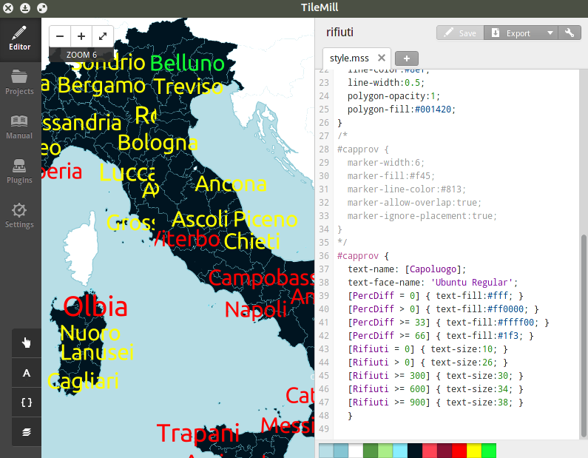
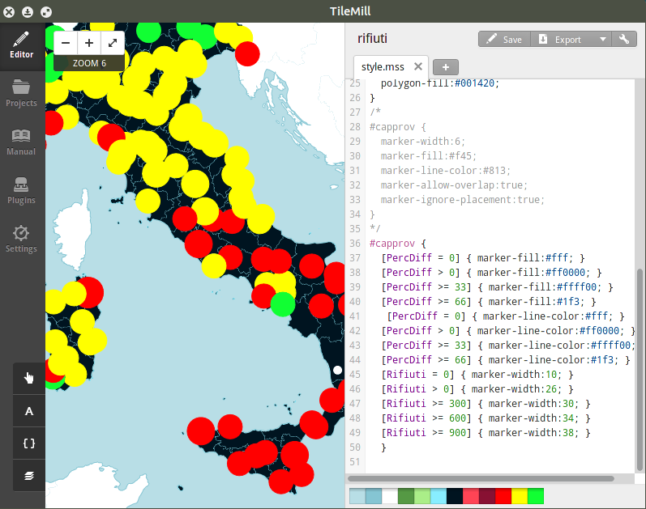
Personalizzazione “Avanzata”
Personalizza colori e dimensioni
Carica Layer
Sostituisci i punti con le stringhe

Slide 24
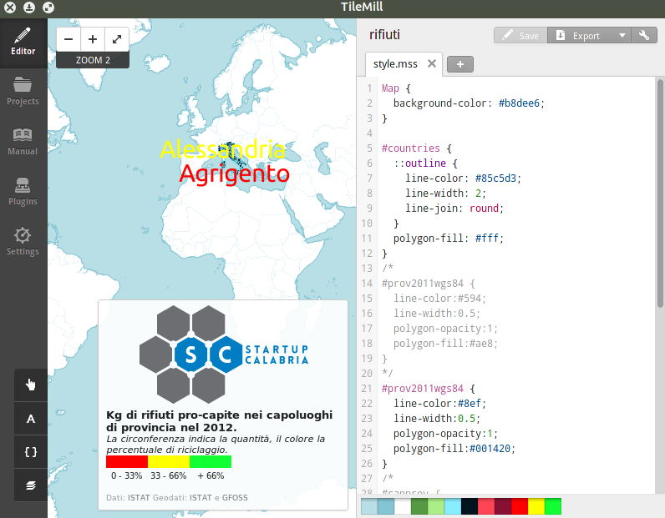
Legenda
La legenda ha un codice standard, possiamo copiare e incollare dal tutorial ufficiale e in seguito personalizzare dove ci interessa.

Slide 25
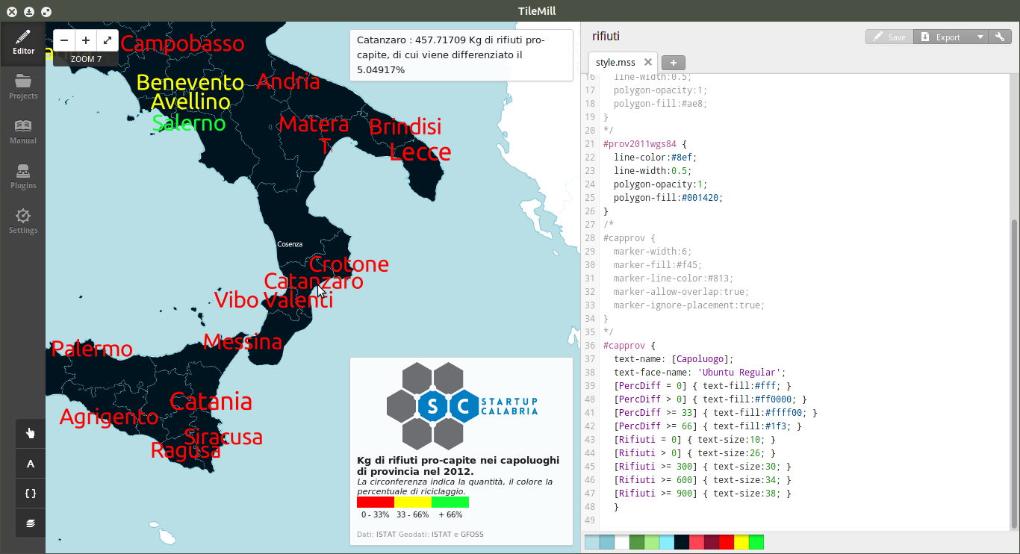
Interattività
Andare sul menù “manina”, scegliere la scheda Teaser e il layer su cui lavorare.
Nel box va inserito il testo che vogliamo compaia nei popup, nel nostro caso:
{{{Capoluogo}}} : {{{Rifiuti}}} Kg di rifiuti pro-capite, di cui viene differenziato il {{{PercDiff}}}%

Slide 26
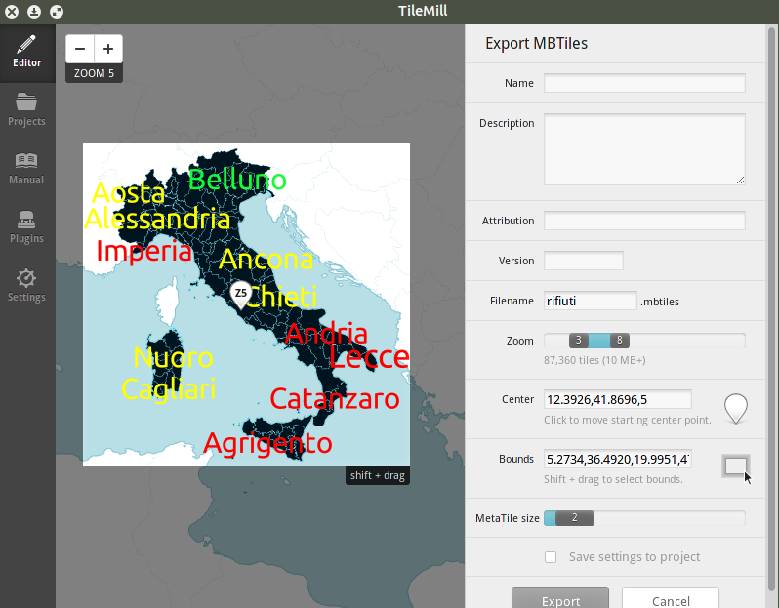
Salvataggio e Condivisione
Il modo più semplice per condividere le vostre mappe interattive è avere un account Mapbox su cui caricarle e condividerle ovunque in un attimo.

Slide 27
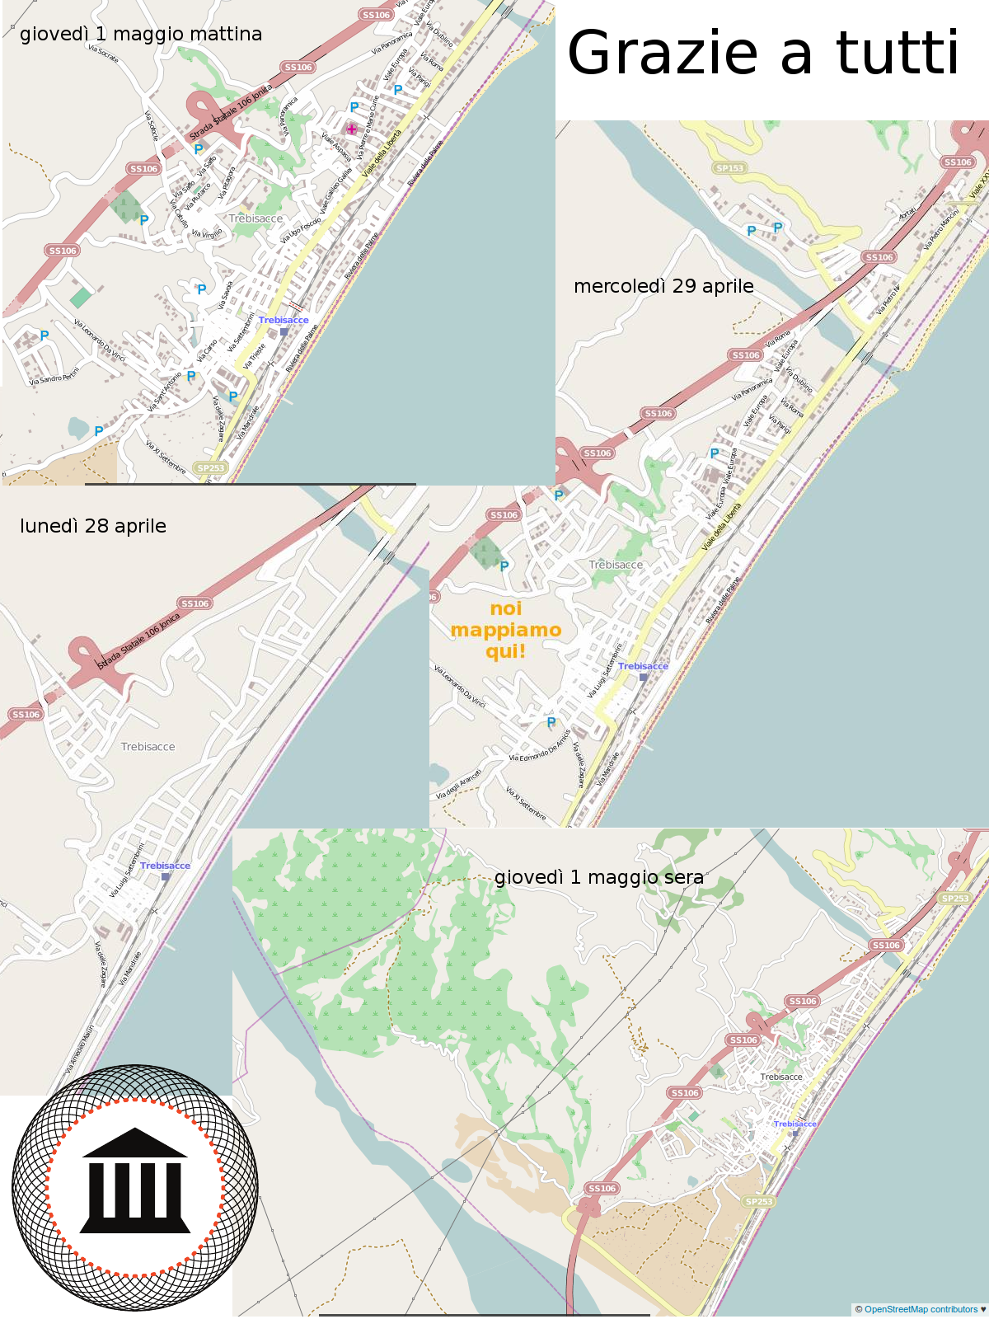
#InvadiTrebisacce
Ad Aprile 2014 in 7 giorni abbiamo mappato abbastanza bene la città di Trebisacce grazie a tanti volontari contattati tramite la rete dei mapper OSM e di Cesare Fiamingo, gran maestro di Leaflet, che ci ha fatto una mappa interattiva che potete trovare qui.
Prima di andare via, anche off-line vi lascio un po’ di musica:
#dataculture @ TAG vol.1

Slide 28



Grazie a
VOI
che siete qui ad ascoltare
che per prima ha creduto nella rubrica
che ci supporta sempre
Contatti:
@nickprock
Nicola Procopio
nicola.procopio@magicbusapp.it

